Slide 1
フリーペーパー 「Webと健康。」について
矢口 泰介（株式会社TAM）

Slide 2
なぜフリーペーパーを企画したのか
私は、WebディレクターとしてWebの世界の片隅で働きながら、Webというものが単にブラウザ等を通して見るものだけではなく、生き方や思想として生活に入り込んでいるのではないか、と考えるようになりました。
そこで、「Web」というキーワードに、一見異質なものを掛けあわせてテーマを設定し、どんな風景が見えてくるのか、を考えてみようと思い、今回のフリーペーパー制作を思い立ちました。
テーマが「Web」なのに最終的なアウトプットが「紙」になる理由は、以下3点です。
・テーマについて批評性が出る。
・ある程度のボリュームのテキストについて読みやすい。
・モノとして残したい。

Slide 3
なぜ「Webと健康。」なのか
「Web」というキーワードに、掛け合わせるキーワードとして、今回選んだのが「健康」です。
現在、ヘルスケアが盛り上がりを見せています（見せているように見えます）。それは政治や経済の情勢の変化という要因もありながら、テクノロジーや情報技術の発達とも強い関連があると思います。その流れの中で「健康」というものの意味合いが、変わってきているのでは？と思いました。
今回は様々な方々にお話を聞くことで、その点を探っていきたいと考えています。
また、「健康」というテーマがカバーする範囲は非常に大きく、私たちの生活とも密着していることから、その点でも「Web」というキーワードと似ている、また近接すると考えています。

Slide 4
内容について
テーマに関連すると私が考えた方々に（なるべく多く）お話を聞いて掲載したいと考えています。編集者があらかじめ意見を設定するのではなく、読む人がめいめいそれぞれに考えを持ってくれればいいな、と考えています。
現在、お話を聴きたいと考えている方々は以下のとおりです。
すでにお話を聞いた皆さま
ウンログ株式会社 田口さん（ヘルスケアアプリスタートアップ）
「あなたのスイッチを押すブログ」主催 高田さん（ライフハック系アルファブロガー）
お茶の水内科 五十嵐さん（医師・ヘルスケアアプリ開発者）
マインドフルネス実践会代表 小西さん
これからお話を伺いたい皆さま
HealthTech News 吉澤さん
クックパッド ヘルスケア事業部 野尻さん
グッドネイバーズカンパニー代表 清水さん

Slide 5
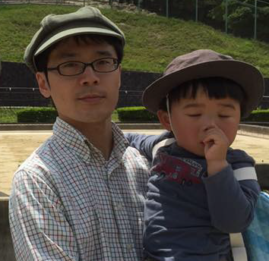
「Webと健康。」を作りたいと考えている人
矢口 泰介（33歳） ※左
株式会社TAMにてWebディレクターとしてBtoBサイトを中心に様々な案件を担当。時おりWebライティングも担当。
プライベートでは、2004年からサイト「ヤトミックカフェ」を運用。ポッドキャストを2005年から配信。イベントも開催。
近年関心のある分野は「ストレングスファインダー」。個々人の資質を活かしてどう強みとし、活かしていくかについて。
株式会社TAM：http://www.tam-tam.co.jp/
ヤトミックカフェ：http://www.yatomiccafe.com/

Slide 6
フリーペーパー制作後の活用について
今回の「Webと健康。」の発刊は、10月ごろを予定しています。
お話を伺った皆さまに配布するほか、置いてくれる場所を開拓していきます。今回のフリーペーパーは個人のプロジェクトとして制作するものですが、協賛として現在の所属である株式会社TAMの宣伝を入れるため、広報ツールとしても各種展示会等で配布するなど、活用する予定です。
また、継続して制作するかどうか、Webサイトへの展開等は今のところ未定です。

Slide 7
ぜひご協力のほどよろしくお願いいたします

